Slide 1

ພົນລະເມືອງ ແຫ່ງສະຫວັນ
ບົດຮຽນທີ 7 ສໍາລັບສະບາໂຕທີ 14 ກຸມພາ, 2026

Slide 2
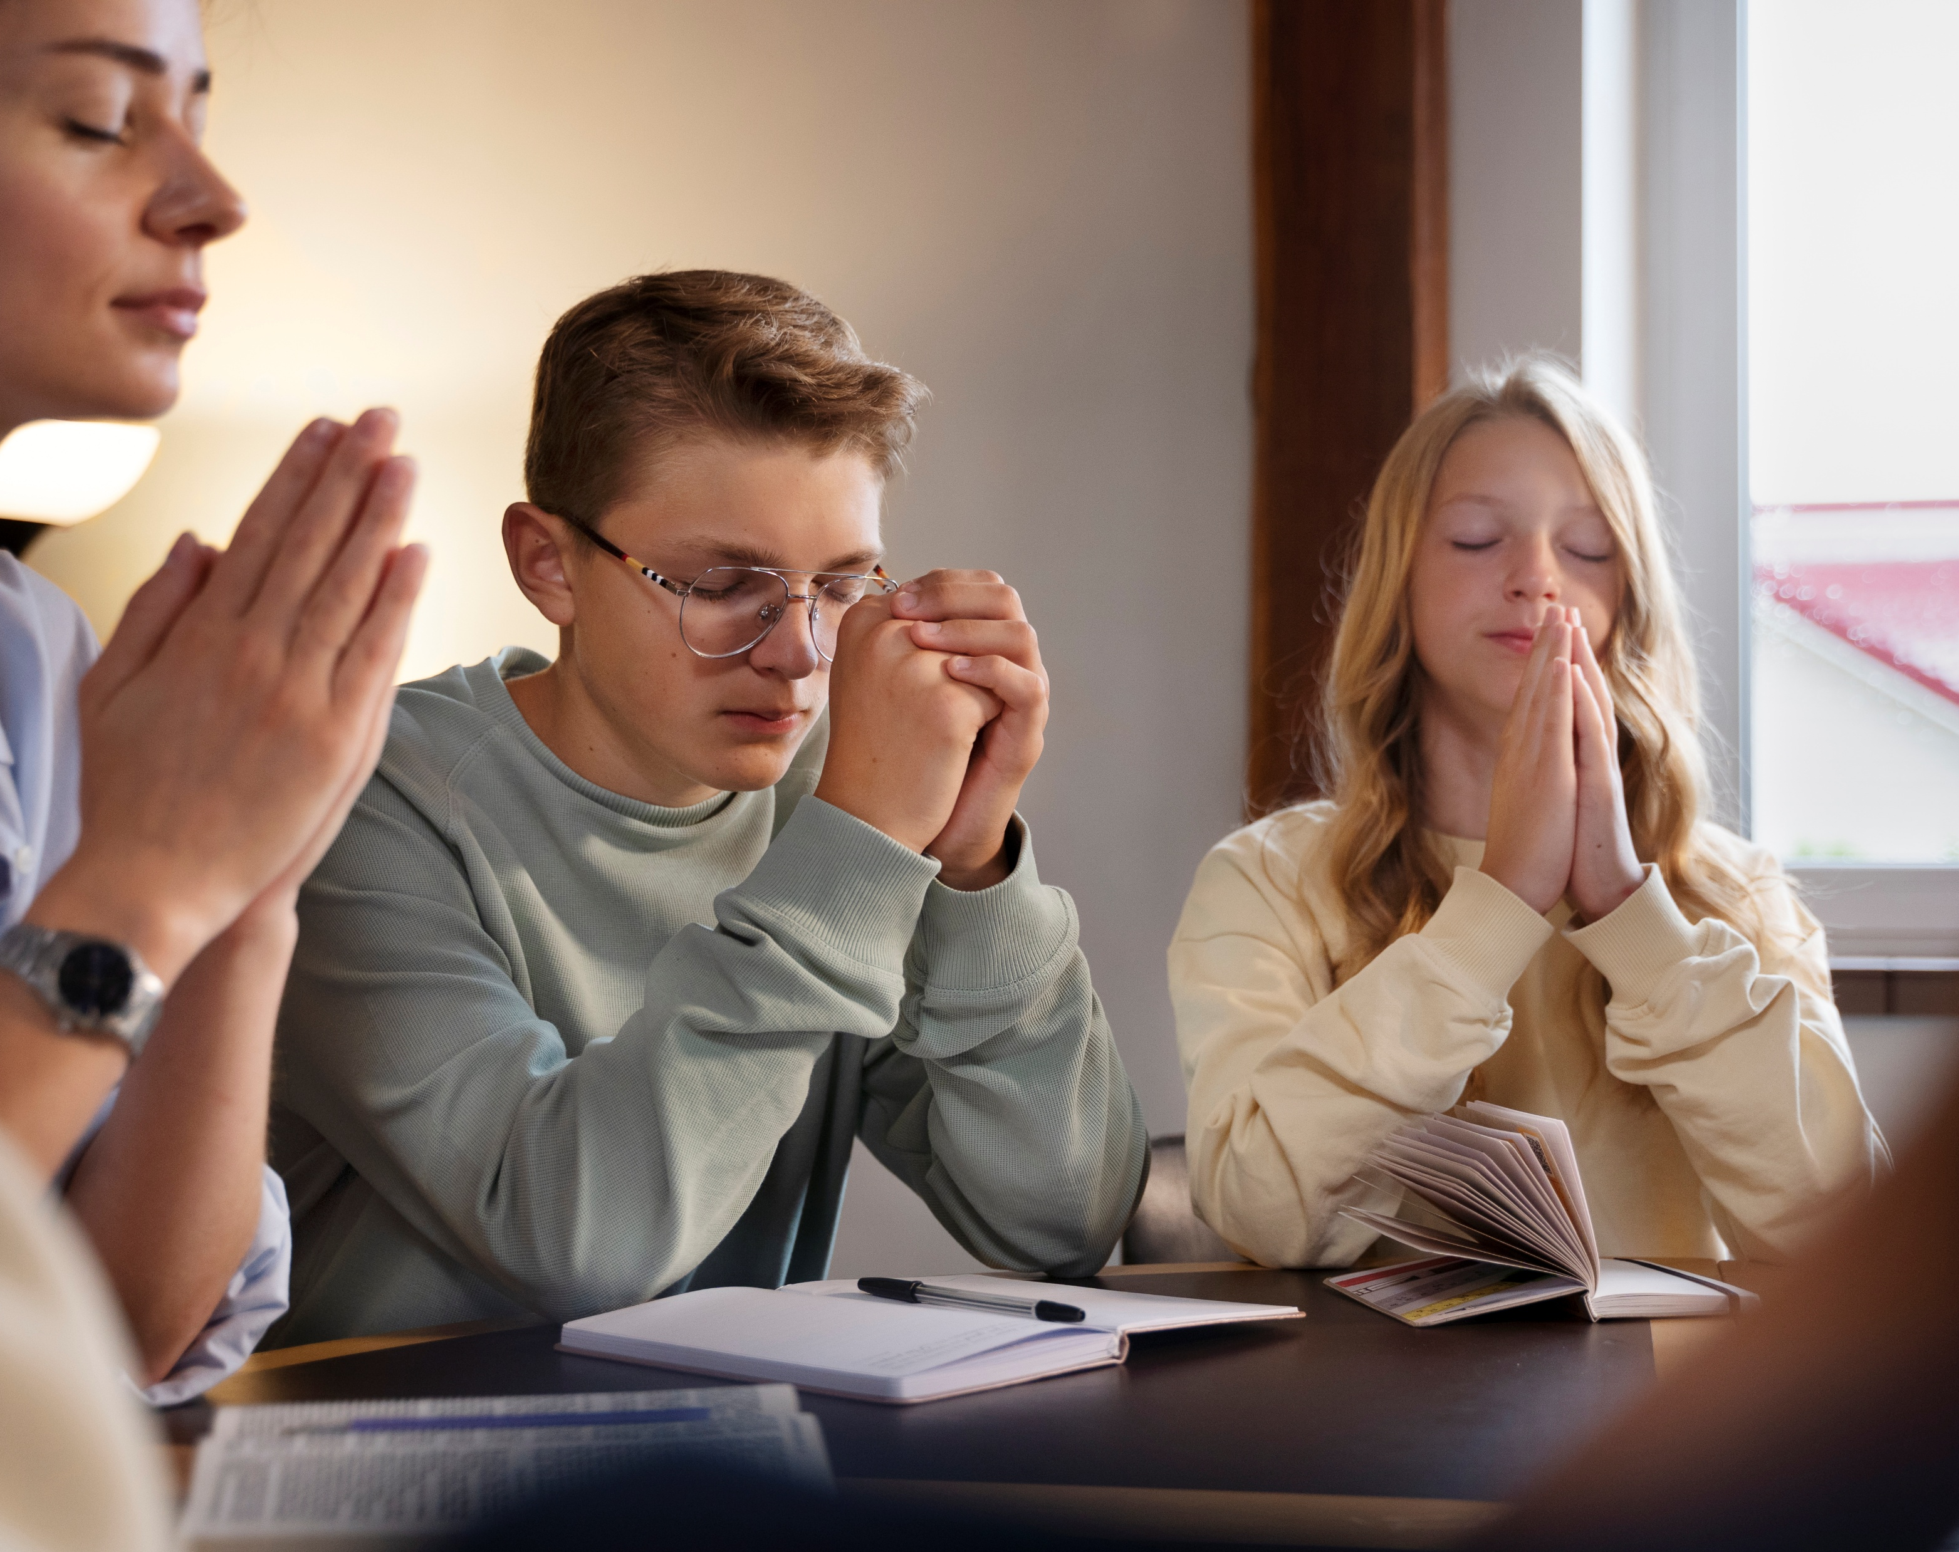
“ຢ່າທຸກຮ້ອນໃຈດ້ວຍສິ່ງໃດເລີຍ ແຕ່ຈົ່ງທູນເລື່ອງຄວາມປາຖະໜາທຸກຢ່າງຂອງພວກເຈົ້າຕໍ່ພຣະເຈົ້າດ້ວຍການພາວັນນາອະທິຖານ ດ້ວຍການອ້ອນວອນທູນຂໍ ແລະ ດ້ວຍຈິດໃຈໂມທະນາຂອບພຣະຄຸນ”
ຟລປ 4:6

Slide 3


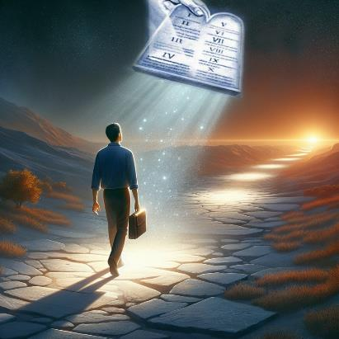


ທົ່ວທັງຈົດໝາຍຂອງ ອຈ ໂປໂລ, ເພິ່ນໄດ້ບອກໄວ້ຢ່າງຊັດເຈນແລ້ວວ່າ ພວກເຮົາບໍ່ແມ່ນພົນລະເມືອງຂອງໂລກໃບນີ້. ໂດຍການຍອມຮັບເອົາພຣະເຢຊູເປັນຜູ້ຊ່ວຍໃຫ້ລອດ, ພວກເຮົາໄດ້ເກີດໃໝ່. ໂດຍການບັງເກີດໃໝ່ນີ້, ພວກເຮົາກາຍມາເປັນພົນລະເມືອງຂອງສະຫວັນ.
ເຖິງວ່າພວກເຮົາຈະເຄົາຣົບ ແລະ ປະຕິບັດຕາມກົດລະບຽບຂອງໂລກນີ້ກໍ່ຕາມ, ແຕ່ໃນຄວາມເປັນຈິງແລ້ວ ວິຖີການດໍາລົງຊີວິດຂອງພວກເຮົານັ້ນກວ້າງຂວາງກວ່ານັ້ນອີກ ທັງມີສິນລະທໍາທີ່ສູງກວ່າຝ່າຍໂລກອີກ
ການເປັນພົນລະເມືອງແຫ່ງສະຫວັນ:
ຮຽນແບບຜູ້ທີ່ມີຄວາມຊື່ສັດ (ຟລປ 3:17-19)
ຄວາມເປັນພົນລະເມືອງ ຢ່າງສົມບູນ(ຟລປ 3:20-21)
ຈົນກວ່າພວກເຮົາຈະໄປເຖິງຈຸດນັ້ນ:
ຄວາມສາມັກຄີ ແລະ ຄວາມຍິນດີ (ຟລປ 4:1-6)
ຄວາມຄິດທີ່ບໍຣິສຸດ (ຟລປ 4:7-9)
ຄວາມເພິ່ງພໍໃຈ (ຟລປ 4:10-13, 19)

Slide 4

ການເປັນພົນລະເມືອງແຫ່ງສະຫວັນ

Slide 5
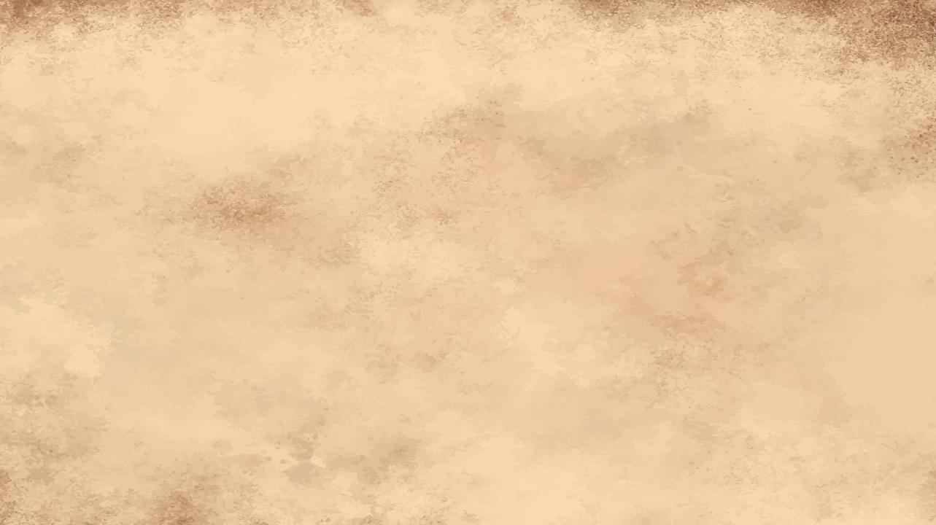

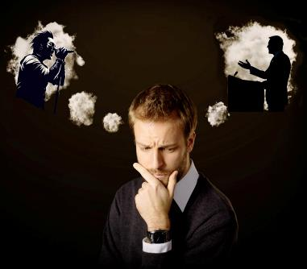
ຮຽນແບບຜູ້ທີ່ຊື່ສັດ
“ພີ່ນ້ອງທັງຫລາຍເອີຍ ຈົ່ງປະຕິບັດຕາມແບບຢ່າງຂອງເຮົາ ແລະ ເບິ່ງຄົນເຫລົ່ານັ້ນທີ່ເຮັດຕາມແບບຢ່າງດຽວກັນ ເໝືອນດັ່ງທີ່ພວກເຈົ້າເອົາໃຈໃສ່ເຮັດຕາມແບບຢ່າງເຮົາແລ້ວນັ້ນ (ຟລປ 3:17)
ພວກເຮົາທຸກຄົນຕ່າງກໍ່ມີບຸກຄົນທີ່ມີອິດທິພົນຕໍ່ຊີວິດ ຫລື ຄວາມຄິດຂອງພວກເຮົາໃນທາງໃດທາງໜຶ່ງ. ບາງເທື່ອຄົນນັ້ນອາດຈະເປັນນັກສິລະປະ, ນັກກິລາ, ນັກດົນຕີ, ນັກຮ້ອງ ຫລືອາດຈະເປັນສາສະໜາຈານ ຫລື ພີ່ນ້ອງຄຣິສຕຽນຜູ້ຊັດສື່ກໍ່ເປັນໄດ້.
ການມີບຸກຄົນເຫລົ່ານັ້ນ “ເປັນແບບຢ່າງ” ຈະຊ່ວຍໃຫ້ພວກເຮົາເຕີບໂຕສ່ວນບຸກຄົນ ຫລື ນໍາພາພວກເຮົາໄປສູ່ການຫລີກລ້ຽງເສັ້ນທາງທີ່ພວກເຮົາບໍ່ຄວນລອງເຂົ້າໄປ.
ອຈ ໂປໂລ ເຊີນພວກເຮົາໃຫ້ເຮັດຕາມແບບຢ່າງຜູ້ທີ່ຍົກເຮົາຂຶ້ນ ແລະ ໜູນໃຈພວກເຮົາ ໃຫ້ພວກເຮົາກາຍເປັນຄົນທີ່ດີກວ່າ (ຟລປ. 3:17). ເພິ່ນຍັງຊົງເຕືອນພວກເຮົາອີກວ່າ ແມ້ແຕ່ໃນທ່າມກາງຜູ້ທີ່ມີຄວາມເຊື່ອແບບດຽວກັນ ພວກເຮົາກໍ່ຍັງມີຄົນທີ່ບໍ່ຄວນເອົາເປັນແບບຢ່າງ (ຟລປ. 3:18-19).
ແມ່ນຫຍັງແມ່ນສິ່ງທີ່ເຮັດໃຫ້ເກີດຄວາມແຕກຕ່າງ? ບາງຄົນຄິດເຖິງໃນແຕ່ເລື່ອງຂອງທາງໂລກ, ໃນຂະນະທີ່ບາງຄົນມຸ່ງໝັ້ນຢູ່ກັບພຣະເຢຊູ. ແບບຢ່າງທີ່ດີກໍ່ຄື ຜູ້ທີ່ຮຽນແບບຕາມພຣະເຢຊູ (1 ກຣທ. 11:1).

Slide 6
ຂໍ້ຄິດເພີ່ມເຕີມ
ອຈ ໂປໂລ ແນະນໍາວ່າຈົ່ງເລືອກເອົາແບບຢ່າງຝ່າຍຈິດວິນຍານທີ່ດີ: ບໍ່ວ່າຈະເປັນພຣະເຢຊູຄຣິດ ລວມເຖິງໂຕຂອງ ອຈ ໂປໂລເອງ ແລະ ຄົນອື່ນໆທີ່ດໍາເນີນຊີວິດຕາມແບບຢ່າງຂອງພຣະເຢຊູ ເພື່ອຊ່ວຍໃຫ້ຜູ້ເຊື່ອດໍາເນີນຊີວິດໃຫ້ສອດຄ້ອງກັບການເປັນພົນລະເມືອງສະຫວັນ ທ່າມກາງໂລກທີ່ເຕັມໄປດ້ວຍອິດທິພົນຝ່າຍໂລກ. ແລະ ການດໍາເນີນຊີວິດຕາມແບບຢ່າງຜູ້ທີ່ສັດຊື່ ເປັນການສະແດງໃຫ້ເຫັນວ່າ ພວກເຂົາເປັນພົນລະເມືອງຂອງສະຫວັນ ເຖິງວ່າຕອນນີ້ກໍາລັງອາໄສຢູ່ໃນໂລກກໍ່ຕາມ
ແນວຄວາມຄິດເພື່ອການນໍາໄປໃຊ້:
- ເລືອກແບບຢ່າງຝ່າຍຈິດວິນຍານທີ່ດີ: ຊອກຫາຜູ້ເຊື່ອທີ່ສະທ້ອນລັກສະນະຂອງພຣະຄຣິດ ເຊັ່ນ: ຄວາມຮັກ, ຄວາມຖ່ອມໂຕ, ຄວາມສັດຊື່, ແລະ ການເຊື່ອຟັງ. ແບບຢ່າງເຫລົ່ານີ້ຈະຊ່ວຍນໍາທາງຊີວິດ ແລະ ຄວາມເຊື່ອຂອງພວກເຮົາ.
ກວດສອບອິດທິພົນທີ່ຢູ່ຮອບໂຕ: ບໍ່ວ່າຈະເປັນໝູ່ເພື່ອນ ຫລື ຄ່ານິຍົມຕ່າງໆ ຄວນຈະເປັນສິ່ງທີ່ນໍາພວກເຮົາໃຫ້ເຂົ້າໃກ້ພຣະເຢຊູ ບໍ່ແມ່ນນໍາພວກເຮົາອອກໄປຈາກພຣະອົງ
ປະຕິບັດຕາມແບບຢ່າງຂອງພຣະເຢຊູຄຣິດໃນຊີວິດປະຈໍາວັນ: ການຮຽນແບບບໍ່ແມ່ນເພື່ອການຊື່ນຊົມ ແຕ່ເປັນການລົງມືເຮັດເຊັ່ນ: ການອະທິຖານຢ່າງສະໝໍ່າສະເໝີ, ການສະແດງຄວາມເມດຕາ, ການອົດທົນຕໍ່ຄວາມລໍາບາກໃນຄວາມເຊື່ອ ແລະ ການມີຊີວິດທີ່ຍຶດເອົາພຣະຄຣິດເປັນສູນກາງ.
ໃຊ້ຊີວິດໃຫ້ສົມກັບການເປັນພົນລະເມືອງຂອງສະຫວັນ: ການຕັດສິນໃຈ, ການເວົ້າ, ຄວາມສໍາພັນ, ການຮັບໃຊ້ຄົນອື່ນ

Slide 7

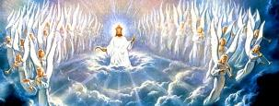

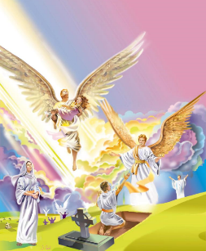
ຄວາມເປັນພົນລະເມືອງຢ່າງສົມບູນ
“ແຕ່ບ້ານເມືອງຂອງເຮົາທັງຫລາຍນັ້ນຢູ່ໃນສະຫວັນ ແລະ ຄອງຄອຍພຣະຜູ້ໂຜດຊ່ວຍໃຫ້ພົ້ນ ຊຶ່ງຈະສະເດັດມາຈາກສະຫວັນ ຄືອົງພຣະເຢຊູຄຣິດເຈົ້າ (ຟລປ 3:20)
ໃຫ້ພວກເຮົາຍອມຮັບຂໍ້ເທັດຈິງນີ້ເທາະ. ພວກເຮົາຜູ້ເປັນຄຣິສຕຽນມີບັນຫາເລື່ອງ: ການເປັນພົນລະເມືອງ 2 ຊາດ. ພວກເຮົາເປັນພົນລະເມືອງຂອງໂລກນີ້ ແລະ ເປັນພົນລະເມືອງຂອງສະຫວັນ. ສິ່ງນີ້ເຮັດໃຫ້ເກີດຄວາມຂັດແຍ້ງຢ່າງຮ້າຍແຮງສໍາລັບພວກເຮົາ (ໂຣມ. 7:22-23).
ຮ່າງກາຍຂອງພວກເຮົາຈະເປັນຝ່າຍຈິດວິນຍານ, ເປັນອະມະຕະ ແລະ ບໍ່ເນົ່າເປື່ອຍສະຫລາຍໄດ້(1 ກຣທ. 15:42-44, 50-54)
ພວກເຮົາຈະໄດ້ຮັບການຍົກຍ້ອງ ໃຫ້ມີສະຫງ່າຣາສີ (ກລຊ. 3:4; ຟລປ. 3:21)
ເຮົາຈະມີຮ່າງກາຍ ແລະ ຕາຂອງພວກເຮົາເອງ ກໍ່ຈະເຫັນພຣະເຈົ້າ (ໂຢບ 19:25-27)
ແລ້ວພວກເຮົາຈະໄດ້ຮັບສັນຊາດຢ່າງສົມບູນໃນຕອນໃດ? ແລ້ວຕອນໃດທີ່ພວກເຮົາຈະເຊົາກາຍເປັນພົນລະເມືອງຂອງໂລກນີ້ຢ່າງສົມບູນ? ຄໍາຕອບກໍ່ຄື: ໃນວັນທີ່ພຣະເຢຊູກັບມາຄັ້ງທີສອງ (ຟລປ. 3:20).
ເມື່ອພວກເຮົາໄດ້ຮັບການຟື້ນຄືນຊີບແລ້ວ,(ຫລືປ່ຽນແປງສະພາບ), ແລະ ຄວາມຕາຍບໍ່ມີອໍານາດເໜືອພວກເຮົາແລ້ວ ຈະເກີດຫຍັງຂຶ້ນ?

Slide 8
ຂໍ້ຄິດເພີ່ມເຕີມ
ເມື່ອພວກເຮົາໄດ້ຍິນຄໍາວ່າ: “ເປັນພົນລະເມືອງຢ່າງສົມບູນ” ພວກເຮົາ ຄິດເຖິງໂຕໃດ ລະຫວ່າງ
ສະຖານະ ຫລື ວິຖີຊີວິດສົມບູນ? ຍ້ອນຫຍັງ?
ຄໍາວ່າ “ເປັນພົນລະເມືອງຢ່າງສົມບູນ” ບໍ່ໄດ້ໝາຍເຖິງການເຊື່ອໃນພຣະເຢຊູເທົ່ານັ້ນ ແຕ່ໝາຍເຖິງການໃຊ້ຊີິວິດຢ່າງສົມບູນ ໃນຖານະພົນລະເມືອງສະຫວັນ ຕັ້ງແຕ່ມື້ນີ້, ໃນພຣະຄໍາພີ ຟິລິບປອຍ 3:20 “ແຕ່ບ້ານເມືອງຂອງເຮົາທັງຫລາຍນັ້ນຢູ່ໃນສະຫວັນ” ຜູ້ເຊື່ອບໍ່ຄວນລໍຖ້າສະຫວັນແຕ່ໃນອະນາຄົດເທົ່ານັ້ນ ແຕ່ຕ້ອງດໍາເນີນຊີວິດໃຫ້ສະທ້ອນເຖິງສະຫວັນໃນປະຈຸບັນ. ສະນັ້ນ ການຮຽນແບບ ແລະ ເຮັດຕາມຜູ້ທີ່ມີຄວາມສັດຊື່ ຈຶງເປັນສ່ວນໜຶ່ງຂອງການເປັນພົນລະເມືອງຢ່າງສົມບູນ ເພາະວ່າພວກເຮົາກໍາລັງຮຽນຮູ້ວ່າ ການເປັນພົນລະເມືອງຢ່າງສົມບູນນັ້ນ ຄວນຄິດ ແລະ ໃຊ້ຊີວິດແບບໃດ.
ເຫດຜົນທີ່ສໍາຄັນຂອງການທີ່ ເປັນພົນລະເມືອງຢ່າງສົມບູນ
ເພາະໂລກນີ້ບໍ່ແມ່ນບ້ານຂອງພວກເຮົາ: ພວກເຮົາຢູ່ໃນໂລກນີ້ ແຕ່ບໍ່ໄດ້ເປັນຂອງໂລກນີ້
ເພາະການເປັນພົນລະເມືອງສະຫວັນ ຕ້ອງເຫັນໄດ້ຈາກຊີວິດຈິງ ບໍ່ແມ່ນພຽງແຕ່ຄໍາເວົ້າ ຫລື ສະຖານະ
ເພາະຜູ້ເຊື່ອ ເປັນຕົວແທນຂອງສະຫວັນທີ່ຢູ່ເທິງໂລກ: ຮຽນຮູ້ເປັນ ທູດ ຂອງພຣະຄຣິດ ໃຫ້ໂລກເຫັນວ່າ ການຢູ່ພາຍໃຕ້ການປົກຄອງຂອງພຣະເຈົ້ານັ້ນເປັນແບບໃດ
ມີສິ່ງໃດໃນຊີວິດຂອງພວກເຮົາທີ່ສະແດງວ່າ ພວກເຮົາກໍາລັງຄິດແບບ ພົນລະເມືອງຂອງໂລກນີ້ ຫລາຍກວ່າ ພົນລະເມືອງຂອງສະຫວັນ?

Slide 9
ຖ້າຄົນຢູ່ຮອບໂຕ ໄດ້ເຫັນຊີວິດຂອງພວກເຮົາ ພວກເຂົາຈະຮູ້ ແລະ ຈະເຫັນໄດ້ຢ່າງໃດວ່າ ພວກເຮົາມີ “ສັນຊາດຝ່າຍສະຫວັນ” ຢູ່ໃນໂຕຂອງພວກເຮົາ?
ຍົກໂຕຢ່າງມາຄົນລະ 1 ຢ່າງວ່າ: ແມ່ນຫຍັງທີ່ຊາວສະຫວັນເຮັດ ແຕ່ພວກເຮົາລັງເລທີ່ຈະເຮັດ?
ພວກເຮົາບໍ່ໄດ້ຖືກຮຽກເອີ້ນໃຫ້ເປັນຄຣິດສຕຽນແບບເຄິ່ງໆກາງໆ ແຕ່ຊົງຖືກຮຽກເອີ້ນໃຫ້ເປັນພົນລະເມືອງສະຫວັນຢ່າງສົມບູນ ບໍ່ແມ່ນແຕ່ໃນອະນາຄົດ ແຕ່ຕັ້ງແຕ່ມື້ນີ້ເປັນຕົ້ນໄປ.

Slide 10

ຈົນກວ່າພວກເຮົາຈະໄປເຖິງຈຸດນັ້ນ

Slide 11



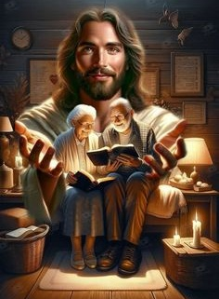
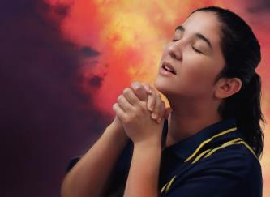
ຄວາມສາມັກຄີ ແລະ ຄວາມຍິນດີ
“ຈົ່ງຊົມຊື່ນຍິນດີໃນອົງພຣະຜູ້ເປັນເຈົ້າທຸກເວລາ ເຮົາຂໍຢໍ້າອີກວ່າ ຈົ່ງຊົມຊື່ນຍິນດີເທີ້ນ!” (ຟລປ 4:4)
ໃນຕອນສຸດທ້າຍຂອງຈົດໝາຍ, ອຈ ໂປໂລ ໄດ້ສອດແຊກຄໍາທັກທາຍສ່ວນໂຕ ກັບຄໍາແນະນໍາທີ່ເປັນປະໂຫຍດ. ເພິ່ນຂໍໃຫ້ ຊີຊີກັດ Syzygus [ຜູ້ຮ່ວມງານທີ່ຊື່ສັດ, ພຣະຄໍາພີບາງສະບັບບໍ່ໄດ້ເອີ່ຍຊື່ເຖິງເພີ່ນ ແຕ່ບາງສະບັບໄດ້ເອີ່ຍຊື່ ຊີຊີກັດ] ແລະ ກະເລເມ ເພື່ອຊ່ວຍໃຫ້ນາງ ຢູໂອເດຍ ແລະ ນາງ ຊິນຕີເຂ ໃຫ້ໃຊ້ຊີວິດຢ່າງປອງດອງສາມັກຄີກັນ. ອຈ ໂປໂລ ຍັງໄດ້ກ່າວເຖິງຜູ້ຮັບໃຊ້ຄົນອື່ນໆທັງໝົດວ່າ: “ຊື່ຂອງພວກເຂົາມີຢູ່ໃນໜັງສືແຫ່ງຊີວິດ” (ຟລປ. 4:2-3).
ຄໍາແນະນໍາຕໍ່ໄປນີ້ອາດເຮັດໃຫ້ພວກເຮົາເກີດຂໍ້ສົງໄສ: “ຈົ່ງຊື່ນຊົມຍິນດີຕະຫລອດເວລາ[…] ຢ່າງກັງວົນກັບສິ່ງໃດໆເລີຍ” (ຟລປ. 4:4, 6). ສິ່ງນີ້ຈະເປັນໄປໄດ້ແນວໃດ ໃນໂລກທີ່ເຕັມໄປດ້ວຍບັນຫາ ແລະ ຄວາມທຸກຍາກ?
ສິ່ງນີ້ເປັນໄປໄດ້ເພາະວ່າຄວາມຊື່ນຊົມຍິນດີຂອງພວກເຮົາແມ່ນ “ຢູ່ໃນພຣະເຈົ້າ” (ຟລປ 4:4). ພວກເຮົາໄດ້ມອບຄວາມກັງວົນຂອງພວກເຮົາໄວ້ກັບພຣະອົງ, ແລະ ໝັ້ນໃຈວ່າພຣະອົງສາມາດແບກຮັບຄວາມກັງວົນເຫລົ່ານັ້ນໄວ້ແທນເຮົາໄດ້ (ມທ. 6:31-34; 1 ປໂ 5:7).
ແລ້ວພວກເຮົາຈະມອບຄວາມກັງວົນໃຈຂອງພວກເຮົາໄວ້ກັບພຣະເຢຊູໄດ້ຢ່າງໃດ? ຜ່ານການອະທິຖານ (ຟລປ. 4:6).

Slide 12
ຂໍ້ຄິດເພີ່ມເຕີມ
ນາງ ຢູໂອເດຍ ແລະ ນາງ ຊິນຕີເຂ ເປັນຍິງທີ່ຮັບໃຊ້ພຣະເຈົ້າຢ່າງສັດຊື່, ພວກເຂົາເຄີຍຮ່ວມວຽກກັບ ອຈ ໂປໂລ ໃນການປະກາດຂ່າວປະເສີດ, ແຕ່ບັນຫາບໍ່ໄດ້ເກີດຈາກຫລັກຄໍາສອນ ແຕ່ເປັນຍ້ອນບັນຫາສ່ວນໂຕຂອງພວກເຂົາເອງ.
ແຕ່ ອຈ ໂປໂລ ບໍ່ໄດ້ຕັດສິນວ່າໃຜຖືກໃຜຜິດ? ແລະ ບໍ່ໄດ້ປະນາມການກະທໍາຂອງພວກເຂົາ ແຕ່ວ່າ ອຈ ໂປໂລ ຂໍຮ້ອງໃຫ້ພວກເຂົາ “ມີໃຈເປັນນໍ້າໜຶ່ງອັນດຽວກັນໃນອົງພຣະຜູ້ເປັນເຈົ້າ”.
ແມ້ແຕ່ຜູ້ທີ່ຊື່ສັດໃນຄວາມເຊື່ອກໍ່ຍັງສາມາດເກີດຄວາມຂັດແຍ້ງກັນໄດ້ ແຕ່ຖ້າວ່າພວກເຂົາບໍ່ຍອມທີ່ຈະຄືນດີກັນ, ຄວາມຂັດແຍ້ງນັ້ນຈະທໍາລາຍຄວາມຊື່ນຊົມຍິນດີ ແລະ ເອກະພາບຂອງຄຣິດຕະຈັກ.
ໃນບາງກໍລະນີ ຄວາມເປັນເອກະພາບ ສໍາຄັນກວ່າການເອົາຊະນະເຫດຜົນ: ເພາະ ອຈ ໂປໂລ ບໍ່ໄດ້ຊອກຫາເຫດຜົນວ່າໃຜຖືກໃຜຜິດ ແຕ່ເນັ້ນໃຫ້ມີໃຈດຽວກັນໃນພຣະຄຣິດ. ໃນຄຣິດຕະຈັກ ຄວາມສໍາພັນ ສໍາຄັນກວ່າການພິສູດຄວາມຜິດຖືກ.
ຄວາມຂັດແຍ້ງສ່ວນໂຕ ສົ່ງຜົນຕໍ່ຄຣິດຕະຈັກທັງໝົດ ເພາະຄວາມບໍ່ສາມັກຄີໃນເລື່ອງເລັກນ້ອຍ ກໍ່ອາດທໍາລາຍຄຣິດຕະຈັກທັງກຸ່ມໄດ້.
ຄຣິດສຕຽນທີ່ເຕີບໂຕຝ່າຍຈິດວິນຍານ ຈະເລືອກເອົາການຄືນດີ ບໍ່ແມ່ນການແຕກແຍກຈາກກັນ
ອຈ ໂປໂລ ຂໍໃຫ້ຜູ້ອື່ນຊ່ວຍໄກ່ເກ່ຍ, ເຊິ່ງສະແດງໃຫ້ເຫັນວ່າ ຄວາມເປັນເອກະພາບກັນນັ້ນ ຕ້ອງມີຄວາມຮັບຜິດຊອບຮ່ວມກັນ.
1. ຖາມໂຕເອງກ່ອນການໂຕ້ຖຽງວ່າ: ສິ່ງນີ້ຖວາຍກຽດແກ່ພຣະຄຣິດ ຫລື ພຽງເພາະຕອບສະໜອງສິ່ງທີ່ຕົນເອງຄິດວ່າຖືກ?
2. ເປັນໄປໄດ້ຫລືບໍ່ວ່າ: ບາງຄັ້ງຄົນທີ່ຮັບໃຊ້ພຣະເຈົ້າຢ່າງກະຕືລືລົ້ນ ອາດຈະທໍາລາຍຄວາມສາມັກຄີພຽງໂດຍບໍ່ຮູ້ໂຕ.

Slide 13



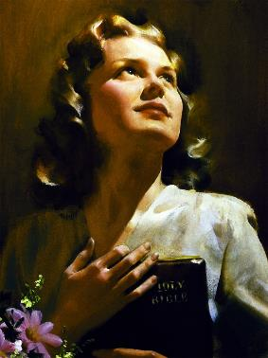
ຄວາມຄິດທີ່ບໍຣິສຸດ
“ພີ່ນ້ອງທັງຫລາຍເອີຍ ໃນທີ່ສຸດນີ້ ສິ່ງໃດທີ່ສັດຈິງ ສິ່ງໃດທີ່ໜ້ານັບຖື ສິ່ງໃດທີ່ຍຸຕິທໍາ ສິ່ງໃດທີ່ບໍຣິສຸດ ສິ່ງໃດທີ່ໜ້າຮັກ ສິ່ງໃດທີ່ໜ້າຍິນດີ ສິ່ງໃດທີ່ລໍ້າເລີດ ແລະ ຖ້າມີສິ່ງໃດຄວນແກ່ການສັນຣະເສີນ ຈົ່ງພິຈາລະນາເຖິງສິ່ງເຫລົ່ານັ້ນ. (ຟລປ 4:8)
ຄິດເຖິງສິ່ງທີ່ເປັນຄວາມຈິງ
ຄວາມຊື່ສັດ
ຄວາມຍຸຕິທໍາ
ໃນຮູບແບບທີ່ບໍຣິສຸດທີ່ສຸດ
ຄິດເຖິງຄວາມເມດຕາ
ຄິດເຖິງການເປັນຜູ້ທີ່ມີຊື່ສຽງໃນທາງທີ່ດີ
ຜົນລັບຂອງການທີ່ພວກເຮົາມອບຄວາມວິຕົກ ແລະ ຄວາມກັງວົນໄວ້ກັບພຣະເຢຊູ ແມ່ນ: ສັນຕິສຸກ (ຟລປ. 4:7). ເປັນສັນຕິສຸກທີ່ໂລກບໍ່ສາມາດໃຫ້ໄດ້ ແລະ ບໍ່ສາມາດຍາດເອົາໄປໄດ້ (ຢຮ 14:27; 16:33).
ຄວາມສັນຕິສຸກນີ້, ຕາມ ອຈ ໂປໂລແລ້ວ, ຈະເປັນເກາະປ້ອງກັນ—ເປັນຜູ້ຄຸ້ມຄອງສໍາລັບຄວາມຄິດ ແລະ ຄວາມຮູ້ສຶກຂອງພວກເຮົາ (ຟລປ. 4:7). ເພື່ອໃຫ້ເກາະນີ້ມີປະສິດທິພາບ, ພວກເຮົາຄວນຄິດເຖິງສິ່ງໃດແດ່ (ຟລປ. 4:8)?
ໃນບົດສະຫລຸບ: “ຖ້າສິ່ງໃດດີເລີດ ຫລື ສົມຄວນແກ່ການສັນຣະເສີນ—ໃຫ້ພວກເຮົາຄິດເຖິງສິ່ງເຫລົ່ານີ້.”
(ຟລປ 4:8).

Slide 14
ຂໍ້ຄິດເພີ່ມເຕີມ
ຄວາມຄິດທີ່ບໍຣິສຸດ ແມ່ນຄວາມຄິດທີ່ສະອາດ, ປາສະຈາກຄວາມຄິດຊົ່ວ, ຄວາມຄິດໂລບ, ຄວາມຄິດອິດສາ, ຄວາມຄິດກຽດຊັງ, ຫລື ຄວາມຄິດທີ່ບ່ຽງເບນຈາກພຣະເຈົ້າ.
ຄວາມຄິດທີ່ບໍຣິສຸດ ບໍ່ໄດ້ເກີດຂຶ້ນເອງ ແຕ່ເປັນຜົນຂອງການເລືອກ ແລະ ຝຶກຝົນຢ່າງຕໍ່ເນື່ອງ ແລະ ຈາກການຊົງນໍາຂອງພຣະວິນຍານບໍຣິສຸດ
ຕັ້ງໃຈເລືອກສິ່ງທີ່ຈະຄິດ: ເລືອກອ່ານ, ຟັງ ແລະ ເວົ້າໃນສິ່ງທີ່ດີ, ມຸ່ງຄວາມສົນໃຈໄປໃນຝ່າຍຈິດວິນຍານ, ຄິດເຖິງພຣະຄຸນຂອງພຣະເຈົ້າ.
ເລີ່ມມື້ໃໝ່ດ້ວຍພຣະວັດຈະນະຂອງພຣະເຈົ້າ ເຊັ່ນ: ອ່ານພຣະຄໍາພີ ເຊົ້າ-ແລງ.
ພວກເຮົາໃຊ້ເວລາສ່ວນໃຫຍ່ຄິດເຖິງເລື່ອງຫຍັງຫລາຍທີ່ສຸດໃນແຕ່ລະມື້?
ສະຖານະການໃດທີ່ເຮັດໃຫ້ຈິດໃຈຂອງພວກເຮົາປະຖິ້ມຄວາມບໍ່ບໍຣິສຸດ? ເຮົາຈະຈັດການດ້ວຍວິທີໃດ?

Slide 15






ຄວາມເພິ່ງພໍໃຈ
“ແລະ ພຣະເຈົ້າຂອງເຮົາຈະຊົງໂຜດປະທານສາລະພັດ ທີ່ພວກເຈົ້າຂາດຢູ່ນັ້ນ ຈາກຊັບອັນຮຸ່ງເຮືອງຂອງພຣະອົງໃນພຣະຄຣິດເຈົ້າເຢຊູ”
(ຟລປ. 4:19)
ພວກເຮົາມີຄວາມສຸກໃນການທີ່: ບໍ່ມີສິ່ງໃດລົບກວນພວກເຮົາ; ໃນການທີ່ພວກເຮົາມີສັນຕິສຸກ; ໃນຕອນທີ່ຄວາມຄິດຂອງພວກເຮົາແມ່ນບໍຣິສຸດ. ພວກເຮົາມີຊີວິດທີ່ສົມບູນ ແລະ ປ່ຽມດ້ວຍຄວາມສຸກ… ແມ່ນຫລືບໍ່?
ເຊັ່ນກັນກັບ ທ່ານ ອາກູ Agur, ພວກເຮົາຄວນໄວ້ວາງໃຈໃນພຣະອົງ ວ່າພຣະອົງຈະປະທານໃຫ້ກັບພວກເຮົາໃນສິ່ງທີ່ພວກເຮົາມີຄວາມຈໍາເປັນ ແລະ ເປັນປະໂຫຍດແກ່ພວກເຮົາ(ສພສ. 30:8-9).
ເມື່ອພວກເຮົາອາໄສດ້ວຍຄວາມໝັ້ນໃຈເຊັ່ນນີ້ແລ້ວ, ພວກເຮົາກໍ່ແນ່ໃຈວ່າ “ເຮົາສາມາດສູ້ກັບທຸກສິ່ງໄດ້ໂດຍພຣະອົງຜູ້ຊົງຊູກໍາລັງເຮົາ” (ຟລປ. 4:13).
ພວກເຮົາອາດຈະມີຄວາມຮັ່ງມີ; ພວກເຮົາອາດມີຂາດບາງສິ່ງບາງຢ່າງ ຫລື ບາງຄັ້ງກໍ່ມີບັນຫາ. ຖ້າວ່າພວກເຮົາມີຄວາມເຕັມປ່ຽມຄືກັນກັບ ອຈ ໂປໂລວ່າ ພຣະເຈົ້າຈະຊົງນໍາພາຊີວິດຂອງພວກເຮົາບໍ່ວ່າສະຖານະການຈະເປັນຢ່າງໃດກໍ່ຕາມພວກເຮົາກໍ່ຈະຍັງຄົງໝັ້ນຄົງໃນພຣະອົງ (ຟລປ. 4:11-12, 19).

Slide 16
ຂໍ້ຄິດເພີ່ມເຕີມ
ຮຽນຮູ້ທີ່ຈະພໍໃຈໃນທຸກໆສະຖານະການ:
ບໍ່ວ່າຈະມີຊັບສິນ ຫລາຍ ຫລື ໜ້ອຍ
ຮຽນຮູ້ທີ່ຈະໄວ້ວາງໃຈໃນພຣະເຈົ້າຫລາຍກວ່າຄວາມຕ້ອງການຂອງຕົນເອງ:
ບໍ່ແມ່ນວ່າເຮົາບໍ່ມີຄວາມປາຖະໜາ, ບໍ່ມີຄວາມຢາກໄດ້ ແຕ່ເປັນການເຊື່ອວ່າ ພຣະເຈົ້າຊົງຮູ້ດີທີ່ສຸດໃນສິ່ງທີ່ພວກເຮົາມີ
ຫລີກລ້ຽງຄວາມໂລບມາກໂລພາ:
ຄວາມພໍໃຈໃນສິ່ງທີ່ຕົນເອງມີ ຈະຊ່ວຍໃຫ້ຈິດໃຈສະຫງົບສຸກ
ເພິ່ງພາພຣະຄຣິດໃນທຸກໆເລື່ອງ:
ພຣະຄຣິດເສີມກໍາລັງໃຫ້ກັບພວກເຮົາໃຫ້ມີຄວາມພໍໃຈໃນສິ່ງທີ່ຕົນເອງມີ ບໍ່ວ່າໂລກຈະປ່ຽນແປງໄປແບບໃດກໍ່ຕາມ
ຝຶກຄວາມຄິດທຸກໆມື້ເຊັ່ນ: ຂອບພຣະຄຸນພຣະເຈົ້າສໍາລັບສິ່ງທີ່ພວກເຮົາມີ ບໍ່ວ່າຈະເປັນສຸຂະພາບ, ຄອບຄົວ, ໂອກາດ...
ພວກເຮົາພ້ອມທີ່ຈະຍອມຮັບ ແລະ ພໍໃຈໃນສິ່ງທີ່ພຣະເຈົ້າປະທານໃຫ້ພວກເຮົາ ບໍ່ວ່າ ສິ່ງນັ້ນຈະເປັນໄປຕາມສິ່ງທີ່ພວກເຮົາຄາດຫວັງໄວ້ ຫລືບໍ່ກໍ່ຕາມ?

Slide 17

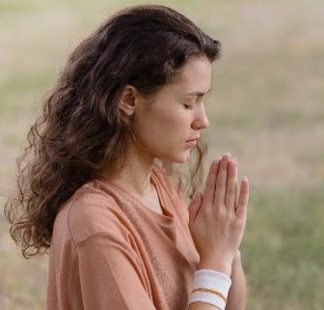
ຄວາມເພິ່ງພໍໃຈ
“ແລະ ພຣະເຈົ້າຂອງເຮົາຈະຊົງໂຜດປະທານສາລະພັດ ທີ່ພວກເຈົ້າຂາດຢູ່ນັ້ນ ຈາກຊັບອັນຮຸ່ງເຮືອງຂອງພຣະອົງໃນພຣະຄຣິດເຈົ້າເຢຊູ ” (ຟລປ. 4:19)
ຈະເກີດຫຍັງຂຶ້ນຖ້າວ່າພວກເຮົາບໍ່ມີໃນສິ່ງທີ່ພວກເຮົາຕ້ອງການ?
ຂໍໃຫ້ພວກເຮົາຂໍຈາກພຣະເຈົ້າ, ແລະຖ້າເປັນໄປຕາມພຣະປະສົງຂອງພຣະອົງ, ພຣະອົງກໍ່ຈະປະທານໃຫ້ແກ່ພວກເຮົາ (ຢກບ 4:2; 1 ຢຮ 5:14-15).
ບາງຄັ້ງພວກເຮົາບໍ່ສາມາດຮູ້ໄດ້ເລີຍວ່າສິ່ງທີ່ພວກເຮົາຂໍນັ້ນແມ່ນພຣະປະສົງຂອງພຣະອົງຫລືບໍ່?, ແຕ່ວ່າຄໍາຂໍເຫລົ່ານີ້ແມ່ນນໍ້າພຣະໄທ ແລະ ພຣະປະສົງຂອງພຣະອົງສະເໝີ:
ຄວາມລອດສໍາລັບຄົນທີ່ພວກເຮົາຮັກ ຫລື ໝູ່ເພື່ອນ (1 ຕມທ. 2:3, 4)
ຄວາມກ້າຫານທີ່ຈະແບ່ງປັນຄວາມເຊື່ອຂອງພວກເຮົາ (ພນມ. 22:17)
ການໃຫ້ອະໄພ ເມື່ອພວກເຮົາສາລະພາບບາບ ໃນເວລາທີ່ຫລົງເຮັດຜິດ (1 ຢຮ 1:9)
ຄວາມເຂັ້ມແຂງໃນການທີ່ຈະເຊື່ອຟັງພຣະບັນຍັດຂອງພຣະອົງ (ຮລ. 13:20, 21)
ໃຫ້ມີຄວາມຮັກຕໍ່ຜູ້ທີ່ຊັງ ແລະ ຄິດຈະທໍາຮ້າຍພວກເຮົາ (ມທ. 5:44)
ສະຕິປັນຍາສໍາລັບສະຖານະການທີ່ມີຄວາມທ້າຍທາຍ (ຢກບ 1:5)
ຄວາມເຂົ້າໃຈໃນຄວາມຈິງຂອງພຣະວັດຈະນະຂອງພຣະອົງ (ຢຮ 8:32)

Slide 18

“ພວກເຮົາຄວນໃຊ້ຊີິວິດເພື່ອໂລກໜ້າ. ເພາະການໃຊ້ຊີວິດທີ່ໄຮ້ຈຸດໝາຍ ແລະ ໄຮ້ທິດທາງນັ້ນ ເປັນສິ່ງທີ່ໜ້າເສົ້າໃຈ, ເຮົາຕ້ອງມີເປົ້າໝາຍໃນຊີວິດ-ເພື່ອມີຊີວິດຢູ່ເພື່ອເປົ້າໝາຍ ແລະ ຈຸດປະສົງ. ຂໍໃຫ້ພຣະອົງຊົງຊ່ວຍເຫລືອພວກເຮົາທຸກຄົນໃຫ້ມີຄວາມເສຍສະຫລະຕົນເອງ ລົດຄວາມເຫັນແກ່ໂຕ ແລະ ຜົນປະໂຫຍດຂອງຕົນເອງລົງ. ເຮັດຄວາມດີ ບໍ່ແມ່ນເພື່ອກຽດຕິຍົດທີ່ເຮົາຄາດຫວັງວ່າຈະໄດ້ຮັບຢູ່ໃນໂລກນີ້ ແຕ່ເພາະການເຮັດດີນີ້ແມ່ນເປົ້າໝາຍຂອງຊີວິດພວກເຮົາ.
EGW (Our High Calling, August 24 )

